Slide 1


이벤트 필드로 클릭 유도 문구 띄우기
핵심 목표 검색결과에 클릭 유도 문구를 띄워 클릭률(CTR)을 끌어올린다.
학습 내용
• 이벤트 필드란 & 신청 방법 — 검색결과 내 상품에 이벤트 문구 영역 등록
• 클릭 유도 문구 작성 — 예) "왜 이 가격에 이 퀄리티? · 상세페이지에서 확인하세요!!“
• 문구가 내 상품과 함께 노출되도록 설정하는 법

Slide 2
이벤트필드(EP)
완전정복
내 상품이 노출됐을 때
클릭을 만들어내는 숨겨진 한 줄
용감한 용팀장 실전반

Slide 3
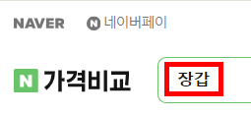
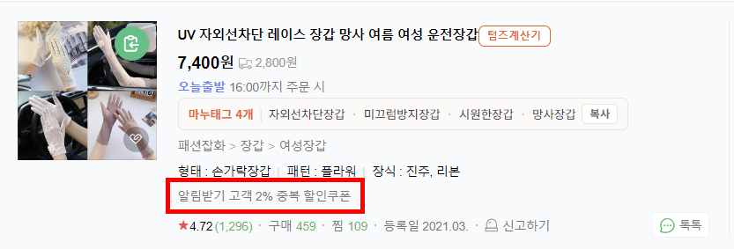
EP(이벤트필드)란? — 가격비교에서 내 상품을 돋보이게 하는 한 줄
네이버 가격비교에서 검색하면...
🎯 이게 바로 EP!
"알림받기 고객 2% 중복 할인쿠폰"
← 판매자가 직접 입력한 이벤트 문구
👀
경쟁 상품과 차별화
→ 눈에 띄는 시각적 요소
↓
🖱️
상품을 관리하는 느낌
→ 클릭률 상승
💰
할인·리뷰·이벤트 정보를
한눈에 전달
용감한 용팀장 실전반 | 01

Slide 4


문제: 입력해도 왜 노출이 안 될까?
STEP 1 상품 수정에서 입력 위치 찾기
⚠️
개별 상품 수정 화면 아래쪽 버튼 클릭
많은 셀러가 모르는 함정!
STEP 2 이벤트 문구 입력
문구를 입력하고 저장해도
EP가 가격비교에
자동으로 노출되지 않습니다!
제일 아래 '이벤트' 란에 문구 입력 후 저장
✅ 해결 방법이 있다!
쇼핑파트너센터에서 별도로 'EP 노출 신청'을 해야 가격비교에 이벤트 문구가 표시됩니다.
아는 셀러만 쓰는 클릭률 향상 꿀팁 → 다음 슬라이드에서 바로 알아봅시다!
용감한 용팀장 실전반 | 02

Slide 5

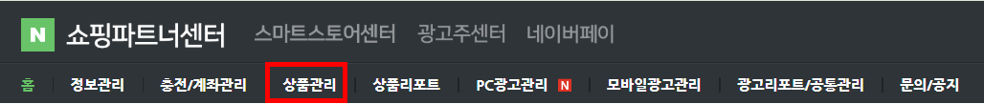
해결 STEP 1~2: 쇼핑파트너센터 > 상품관리 진입
STEP 1 판매자센터 상단 메뉴에서 쇼핑파트너센터 클릭
▼
STEP 2 쇼핑파트너센터 상단 탭에서 상품관리 클릭
💡 스마트스토어센터와 쇼핑파트너센터는 다릅니다!
상단 메뉴에서 반드시 '쇼핑파트너센터'로 이동 후 상품관리 탭을 클릭하세요.
용감한 용팀장 실전반 | 03

Slide 6
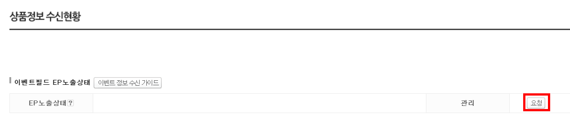
해결 STEP 3: EP노출상태 '요청' 버튼 클릭
상품관리 클릭 후 → 상품정보 수신현황 화면에서 오른쪽 끝 '요청' 버튼 클릭
👉 여기서 체크!
EP노출상태 항목 오른쪽 끝에 있는 '요청' 버튼을 클릭합니다. 버튼 클릭 시 EP 등록 팝업창이 뜹니다 → 다음 슬라이드에서 작성 방법을 확인하세요!
용감한 용팀장 실전반 | 04

Slide 7
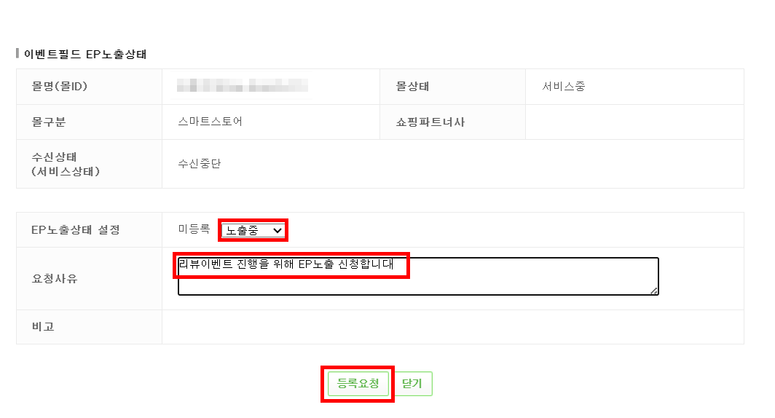
해결 STEP 4: 요청사유 작성 후 '등록요청' 클릭
팝업창에서 요청사유 간단히 입력 후 '등록요청' 클릭 → 1~2일 내 자동 승인!
📝 작성 가이드
✅ EP노출상태 설정
'노출중' 선택
✅ 요청사유 입력
"리뷰이벤트 진행을 위해
EP노출 신청합니다"
✅ 등록요청 클릭
버튼 클릭 후 완료!
⏱ 승인까지 약 1~2일!
용감한 용팀장 실전반 | 05

Slide 8
EP 문구, AI와 함께 만들어보자
EP 문구 작성 3단계
💬 AI 프롬프트 예시
🤖 AI에게 요청하기
나는 네이버 스마트스토어에서 [상품명]을 판매 중이야. 현재 진행 이벤트: [이벤트 내용] 가격비교 검색 결과에 함께
노출되는 EP 문구를
30자 이내로 5가지 만들어줘.
1
ChatGPT, Claude 등 AI 챗봇에
내 상품 정보와 이벤트 내용 전달
🎯 핵심 정보 알려주기
2
상품명 + 진행 중인 이벤트 +
타겟 고객층을 함께 입력
✏️ 문구 다듬어 적용
3
AI 생성 문구를 내 언어로 수정 후
이벤트 란에 붙여넣기
📌 EP 문구 예시
"알림받기 고객 5% 추가 할인 중"
"리뷰 작성 시 500포인트 즉시 지급"
"오늘만! 구매 시 사은품 증정"
용감한 용팀장 실전반 | 06

Slide 9
오늘의 핵심 정리
EP 노출, 이렇게 하면 된다!
1
가격비교 노출 시 함께 뜨는 이벤트 문구 = EP(이벤트필드)
2
상품 수정에서 입력만으론 노출 안 됨 → 쇼핑파트너센터에서 별도 신청 필요
3
쇼핑파트너센터 > 상품관리 > EP노출상태 > 요청 → 1~2일 내 승인
4
EP 문구는 AI(ChatGPT, Claude)와 협력해서 내 상품에 맞게 직접 작성!
용감한 용팀장 실전반

